Slide 1
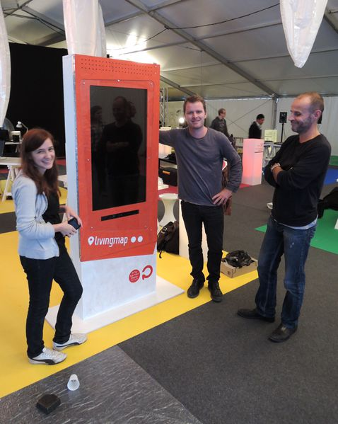
Projet IDS
Christophe Adam
Zhangmeng Zhang

Slide 2
Rappel du projet :
Reprise de la borne interactive réalisée par des élèves de 5ème année il y a deux ans
Affichage dynamique d’informations sur Polytech et des emplois du temps
Diffusion d’informations via la synthèse vocale
Utilisation des gestes pour interagir avec la borne
Utilisation du lecteur NFC pour affichage de l’emploi du temps
Récupération des emplois du temps de chaque filière en ligne sur ADE
Stockage de l’emploi du temps dans une structure à déterminer
Amélioration de la reconnaissance des gestes

Slide 3
Travail réalisé :
- Emploi du temps (chargement auto, traitement, sauvegarde) -> OK
- Synthèse vocale (lecture d’information, création de phrase dynamique) -> OK
- Présentation dynamique de Polytech avec Reveal.js -> OK
Affichage emploi du temps -> OK
Création d’un serveur avec node.js -> OK
Travail restant :
- Utilisation du lecteur NFC
Utilisation de la Kinect pour contrôle par gestes sur les pages web
Installation des programme réaliser sur la borne

